Slide 1

Coloration de carte altimétrique
Moteur de coloration
Interface Web
Outils utilisés
Communication Web/Python
Saisie des données
Travail restant

Slide 2
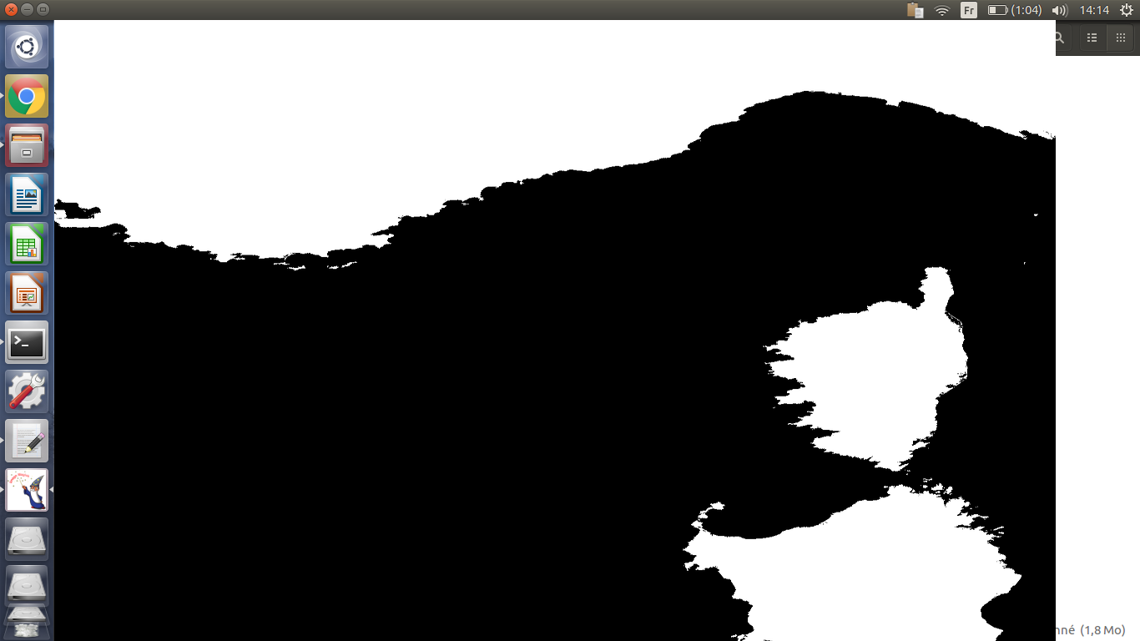
Image à colorer

Slide 3
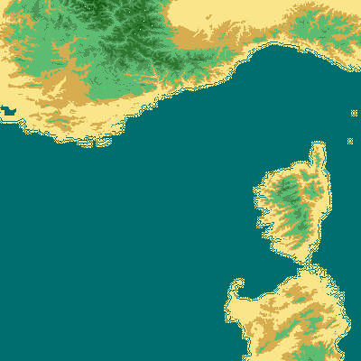

Coloration
Script : Python
Bibliothèques :
Image
Pil
Numpy
Scipy
Fichier en sortie :
.tiff
.jpg

Slide 4
Algorithme
Tableau associatif, nommé data, contenant Hauteur_1, Hauteur_2, Couleur.
numpy.where() renvoie un tableau double entrée avec la liste abs,ord des valeurs correspondantes entre les parenthèses.
Carte[ Tab[0] ][ Tab[1] ] … affecte à Carte la couleur en parcourant toutes les valeurs des Tab.
For(i = 0; i < Nombre Couleurs; i++) :
Tab = numpy.where(matrice > Hauteur_1 ET matrice < Hauteur_2)
Carte[ Tab[0] ][ Tab[1] ] = data[ i ][Couleur]

Slide 5
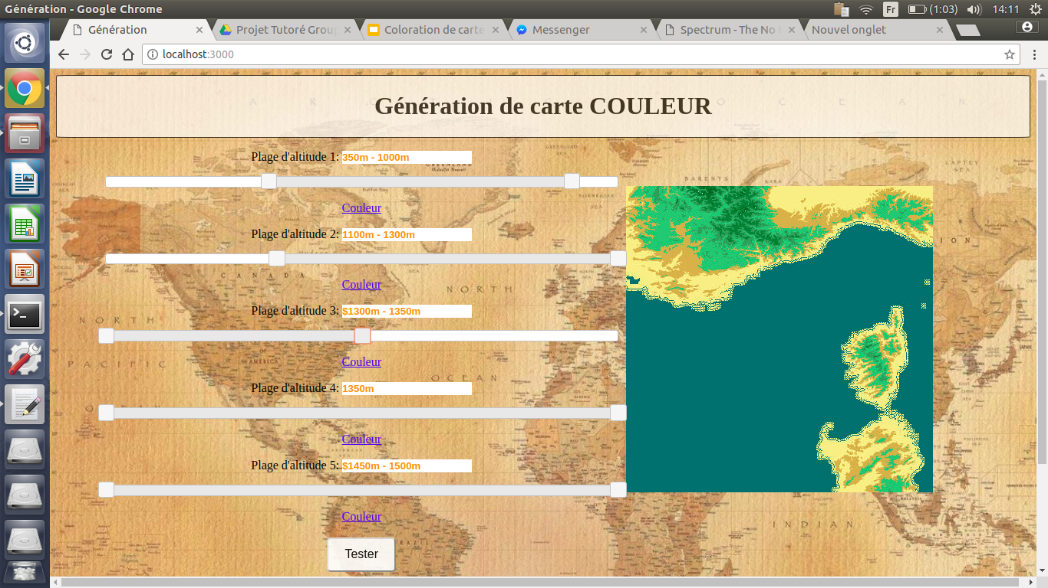
Interface Utilisateur

Slide 6


Technologies Web utilisées

Slide 7
Communication Web-Python
Node JS (un serveur) communique entre la page Web et le Script Python.
Lorsque l’utilisateur valide ses données, la page Web appelle le Serveur Node JS.
Quand Node JS est appelé, il appelle le Script Python.
Python colore la carte et la met à jour dans le dossier.
La page se réactualise et la nouvelle image apparaît.

Slide 8




Communication Web-Python

Slide 9
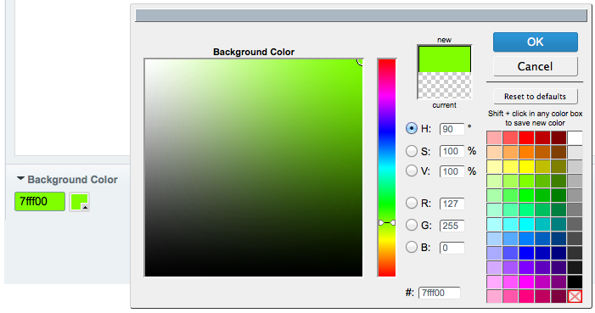
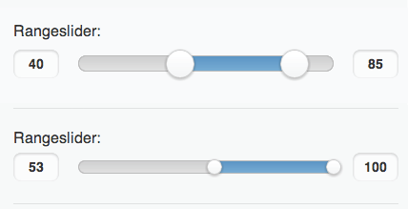
Saisie des données
Formulaire HTML
Widget JQuery :
Color Picker
Slider

Slide 10
Reste à faire
Actualiser seulement l’image
Encapsuler les données à envoyer à Python
Générer des sliders dynamiquement
Utiliser Ajax pour générer l’image à chaque action de l’utilisateur
Améliorer le design et l’ergonomie du site
Gérer les cas non ordinaires
Rechercher des bugs

